Slide 1
PROGRAM KERJA 2021
PROGRAM PASCASARAJANA
(Multi Disiplin)
Pemaparan dalam Raker Universitas Andalas
19 – 23 Oktober 2020
Oleh:
Prof. Dr.rer.soz. Nursyirwan Effendi
Direktur Program Pascasarjana

Slide 2
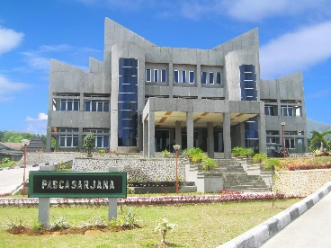
VISI DAN MISI PROGRAM PASCASARJANA
UNIVERSITAS ANDALAS
VISI:
Menjadi Lembaga Pendidikan Pascasarjana terkemuka di Indonesia dan diakui oleh dunia Pendidikan Internasional tahun 2028.
MISI :
Melaksanakan Tri Dharma Perguruan Tinggi yang berkualitas guna menghasilkan lulusan yang cerdas, bermutu, beriman dan mampu bersaing di era global.
Mengembangkan Pascasarjana yang terkemuka dalam bidang IPTEKS dan diminati oleh masyarakat/stakeholders.
Menjalin jaringan kerjasama yang produktif dan berkelanjutan dengan kelembagaan pendidikan dan Institusi lainnya di tingkat daerah, nasional, dan internasional.

Slide 3
Tujuan Strategis
Menghasilkan lulusan Pascasarjana Unand yang kompeten dibidangnya, mempunyai hardskill dan softskill yang kuat.
Mengembangkan IPTEK serta memanfaat kannya untuk meningkatkan taraf hidup masyarakat.
Mewujudkan Pascasarjana Unand menjadi Pusat Pembangunan Pendidikan Lanjut dan IPTEK Wilayah Barat.

Slide 4
Misi 1: Tridharma dan Lulusan
Karakter Program:
Mewujudkan berbagai Reputasi Dosen dan Mahasiswa pada tingkat nasional dan internasional.
Menginovasi Proses Akademik untuk menghasilkan lulusan yang berdaya saing global.

Slide 5
Misi 2: IPKTEKS yang terkemuka
Karakter Program
Membangun riset dan pengabdian masyarakat berbasis multidisiplin yang berkualitas, sehingga memiliki karakter kuat sebagai lembaga Pascasarjana yang ber-mazhab multidisiplin.
Memperkuat proses hilirisasi hasil riset dan pengabdian pada masyarakat untuk mendukung kesejahteraan masyarakat dan kemandirian bangsa.

Slide 6
Misi 3: Kerjasama/Partnership
Karakter Program
Membangun Kerjasama/Partnership dengan berbagai institusi dan stakeholders di bidang pengembangan dan pemanfaatan IPTEK multidisiplin guna problem solving masyarakat.
Menguatkan Hasil kerjasama/partnership untuk perbaikan dan pengembangan kualitas akademik.

Slide 7
ELEMEN PASCASARJANA UNTUK PENGUATAN IMPLEMENTASI MISI
Dosen
Mahasiswa
Asosiasi Akademisi
(Nasional dan Internasional)
Sistem ICT
Produk Ilmiah
Institusi Rekognisi

Slide 8
Kerangka Acuan Penyusunan Proker 2021 Pascasarjana
Program Kerja 2021
Renstra Bisnis Unand
2020-2024 (1)
IKU Kemendikbud
2021(2)
Renstra Pascasarjana
2020-2024*
(3)
Standar Akreditasi Nasional (4)

Slide 9
Pendekatan Penyusunan Proker 2021
Pendekatan Partisipatif:
Sumber Program Kerja diusulkan dari seluruh Prodi yang ada, melalui Rapat Program Kerja yang dihadiri oleh seluruh Ketua Prodi dan telah dilakukan tanggal 13 Oktober 2020.
Pendekatan Convergence (penyatuan/penggabungan),
Perpaduan program-program Prodi dan pimpinan pasca, dalam domain akademik dan fasilitas sarana dan prasarana.

Slide 10
Skala Prioritas Program Jangka Pendek (2021)
Program Peningkatan Kualitas aktivitas PBM dan sarana ruang kuliah yang berkualitas.
Program Penelitian dan Pengabdian kepada Masyarakat Multidisiplin berbasis partnership.
Program Internasionalisasi Aktivitas Akademik berbasis Prodi.
Pembentukan Prodi baru berbasis multidisiplin.
Pengembangan dan Penguatan hilirisasi Penelitian dan Pengabdian pada Masyarakat bersifat multidisiplin.
Penguatan Tatakelola Akademik dan Administrasi Pascasarjana berbasis full ICT
Peningkatan Kualitas keahlian Tendik.
Peningkatan frekuensi Atmosfer Akademik berskala nasional dan Internasional.

Slide 11
Kondisi Eksisting Pascasarjana
Pagu Anggaran 2020 : Rp. 2.280.950.000,-
BOPTN : Rp. 297.403.200,-
PNBP : Rp. 1.983.546.800,-
S2: 6 Prodi ; S3: 1 Prodi; 1 Prodi Profesi
2 Jurnal berbahasa Inggris:
International Journal of Agricultural Sciences (ISSN online 2598-1145
Journal of Sustainability Science and Development (sedang proses)
Jumlah Dosen untuk seluruh Prodi 79 orang, komposisi
Profesor: 22
Doktor : 57

Slide 12
Mahasiswa Pascasarjana

Slide 13
Data Program Studi Tahun 2020
Program Studi | Julah Lulusn | Mahasisa Terdaftar | Jumlah Publiksi Mahasiswa | Akreditasi | Tanggal Akreditasi
S2 Pembangunan Wilayah dan Pedesaan | 610 | 56 | 23 | A | 7-10-2020 S.D 7-10-2025
S2 Ilmu Lingkungan | 171 | 40 | 5 | B | 5-5-2020 S.D 5-5-2025
S2 PSDA/ INRM | 29 | 11 | 3 | B | 5-5-2020 S.D 5-5-2025
S2 Pembangunan Perumahan dan Permukiman | 6 | 19 | 2 | B | 3 - 1-2018 S.D 3 -1- 2023
S2 Bioteknologi | 21 | 30 | 9 | B | 27-12-2017 S.D 27-12-2022
S2 Ilmu Penyuluhan dan Komunikasi Pembangunan | 14 | 38 | 2 | B | 29 – 3-2017 S.D 29 – 3 -2022
S3 Studi Pembangunan | 1 | 34 | 2 | B | 18-8-2020 S.D 18-8-2025
Profesi Insinyur | 11 | 28 |  | Proses Akreditasi

Slide 14
Sarana dan Prasarana Akademik
Gedung permanen 3 lantai: 8.326,24 M2
Ruang kuliah : 8 ruang
Ruang Aula
Ruang Ujian Seminar: 2
Ruang Kaprodi : 4 unit
Ruang PPM
Ruang Pusat Studi
Ruang Belajar mahasiswa S3 dan S2
Ruang Baca

Slide 15
Program Kerja 2021
Program Pengembangan kapasitas dan kualitas program studi:
K1: Pengembangan dan pendirian program studi sesuai kebutuhan di era 4.0 dan era 5.0:
K2: Penyediaan fasilitas dan peralatan untuk atmosfir akademik program studi: Kuliah Tamu, workshop series, International summer course, Kuliah Pakar Profesi Insinyur.
A. Workshop dan Diskusi Persiapan Pembukaan Prodi Baru Program Magister dan Doktor
B. Penyusunan Proposal Usulan Pendirian Prodi Baru Program Doktor IPKP
C. Penyusunan Proposal Usulan Pendirian Prodi baru Program Doktor Bioteknologi
D. Penyusunan Proposal Usulan Pendirian Prodi baru Program Magister Studi Bencana
F. Penyusunan Proposal Usulan Pendirian Prodi baru Program Doktor Manajemen Sektor Pulik

Slide 16
Program Kerja 2021
K3:Pelaksanaan akreditasi program studi:
Sosialisasi aturan baru BAN PT; Penyusunan Borang Akreditasi Prodi S2 Ilmu Lingkungan; Penyusunan Borang Akreditasi Prodi S2 Ilmu Penyuluhan dan Komunikasi Pembangunan; Penyusunan Borang Akreditasi Prodi Profesi Insinyur; Persiapan Visitasi dan Update data Borang Akreditasi Program Studi S2 dan Program Profesi Insinyur
Program Peningkatan Afirmasi dan beasiswa mahasiswa
K 6: Pengelolaan Beasiswa: BPPDN, BUDI-DN, PMDSU, LPDP

Slide 17
Program Kerja 2021
Program Peningkatan kualitas dan inovasi pembelajaran Kampus Merdeka
K13: Penguatan SCL dan pengembangan proses blended and cyber learning: Workshop Pemanfaatan studio, Problem based learning, blended learning
K16: Penyusunan Bahan ajar Prodi S2 dan S3 berstandar internasional
Program Peningkatan optimalisasi pelayanan Perpustakaan
K19: Pengadaan buku teks Pascasarjana

Slide 18
Program Kerja 2021
Penguatan Internasionalisasi
K46: Pembiayaan student exchange
K48: Pembiayaan mahasiswa asing S2 dan S3
K51: Penyusunan Media dan bahan pembelajaran Berbahasa Inggris, Penyusunan sistem Pengelolaan Akademik standar internasional

Slide 19
Program Kerja 2021
Penguatan Program Pascasarjana
K54: Promosi dan roadshow: Propinsi, Luar propinsi, Asia Tenggara dan LN (Belanda)
K55: Seleksi penerimaan mhsw baru
K56: Pembelajaran Praktikum dan Studi Lapangan
K57: Pengembangan Kurikulum dan Evaluasi Pembelajaran: workshop-workshop revisi/pengembangan kurikulum dan monev seluruh prodi
K58: Program Fast track Magister dan Doktor

Slide 20
Program Kerja 2021
Peningkatan kemampuan SDM dalam penelitian dan publikasi pada forum ilmiah dan jurnal bereputasi
K59: seminar Internasional
K60: Pembiayaan Publikasi Internasional terindeks
K61: seminar nasional
K62: pembiayaan publikasi jurnal nasional terindeks
K63: Pengelolaan Jurnal prodi
K65: Penerbitan Jurnal baru prodi

Slide 21
Program Kerja 2021
Penguatan kapasitas infrastruktur pendidikan dan penelitian
K 68: Pembiayaan penelitian dan implementasi riset/terapan: Penyusunan Roadmap Penelitian Multidisiplin berskala nasional dan internasional; workshop penyusunan roadmap Prodi; pembiayaan penelitian dosen
Peningkatan pengabdian pada masyarakat dan diseminasi hasil penelitian
K71 : Workshop penyusunan roadmap riset dan pengabdian profesi Insinyur.
K72 : Pembiayaan Pengabdian Masyarakat

Slide 22
Program Kerja 2021
Penguatan kelembagaan riset (science techno park, pusat unggulan iptek serta pusat studi)
K78: Penguatan LAB SDGs dan Studio Perencanaan
Penguatan kapasitas hak kekayaan intelektual (HKI), prototype, inovasi dan hilirisasinya untuk masyarakat
K80: Sosialisasi dan Promosi R&D Pascasarjana untuk pembangunan daerah

Slide 23
Program Kerja 2021
Pengembangan dan integrasi sistem informasi manajemen lingkungan terpadu
K 136 Integrated Web development untuk akademik dan penjaminan mutu.
Peningkatan Kapasitas dan Kualitas Kerjasama Luar negeri
K152: Penjaringan Mahasiswa Baru Internasional S2 dan S3; Implementasi Kerjasama studi dengan Radboud University, Belanda

Slide 24
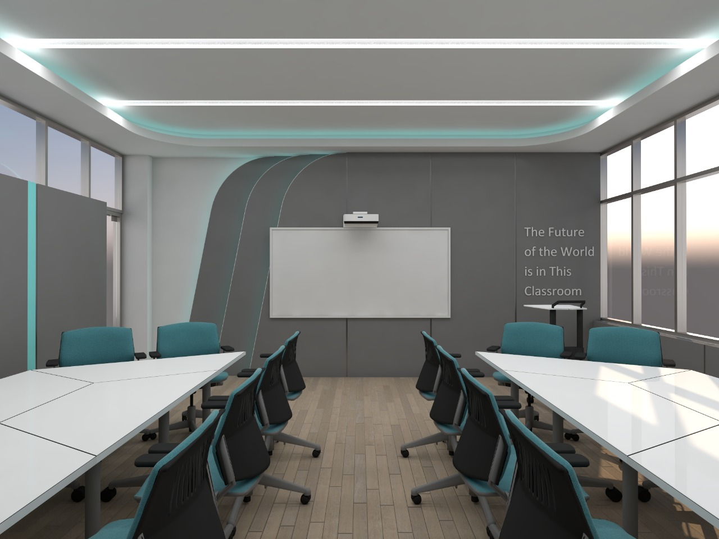
Satu Contoh: Rancangan Kualitas Ruang Kuliah – Pascasarjana (on progress)

